Slide 1


Тема № 3.10
Изучение документации
выбранного API
Лекция

Slide 2
API AirSim
AirSim предоставляет API, чтобы вы могли взаимодействовать с ТС в симуляции программно.
Установка пакета AirSim
pip install msgpack-rpc-python airsim
API для мультикоптеров
Мультиротором можно управлять, указывая углы, вектор скорости, положение назначения или некоторую комбинацию из них.
move
moveByAngleThrottleAsync
Примеры: https://github.com/Microsoft/AirSim/tree/main/PythonClient//multirotor
Notes:
Мультиротором можно управлять, указывая углы, вектор скорости, положение назначения или некоторую комбинацию из них. move*Для этой цели существуют соответствующие API. При управлении положением нам нужно использовать некий алгоритм следования по пути. По умолчанию AirSim использует алгоритм следования по морковке. Это часто называют «высокоуровневым управлением», потому что вам просто нужно указать цель высокого уровня, а прошивка позаботится обо всем остальном. В настоящее время самым низким уровнем управления, доступным в AirSim, является moveByAngleThrottleAsyncAPI.

Slide 3
Настройка PX4
Программный стек PX4 — это очень популярный контроллер полета с открытым исходным кодом, поддерживающий широкий спектр плат и датчиков, а также встроенные возможности для задач более высокого уровня, таких как планирование миссии.
Ручное управление
Убедитесь, что ваш RC-приемник связан с его RC-передатчиком.
Подключите RC-передатчик к RC-порту контроллера полета.
Загрузите QGroundControl , запустите его и подключите полетный контроллер к USB-порту.
В файле настроек AirSim укажите PX4 для конфигурации вашего дрона
Notes:
Предупреждение : Хотя все выпуски AirSim всегда тестируются с PX4 для обеспечения поддержки, настройка PX4 — нетривиальная задача. Если у вас нет хотя бы среднего уровня опыта работы со стеком PX4, мы рекомендуем вам использовать simple_flight , который теперь используется по умолчанию в AirSim.

Slide 4
Настройка PX4
Программный стек PX4 — это очень популярный контроллер полета с открытым исходным кодом, поддерживающий широкий спектр плат и датчиков, а также встроенные возможности для задач более высокого уровня, таких как планирование миссии.
Ручное управление
Убедитесь, что ваш RC-приемник связан с его RC-передатчиком.
Подключите RC-передатчик к RC-порту контроллера полета.
Загрузите QGroundControl , запустите его и подключите полетный контроллер к USB-порту.
В файле настроек AirSim укажите PX4 для конфигурации вашего дрона
Notes:
Предупреждение : Хотя все выпуски AirSim всегда тестируются с PX4 для обеспечения поддержки, настройка PX4 — нетривиальная задача. Если у вас нет хотя бы среднего уровня опыта работы со стеком PX4, мы рекомендуем вам использовать simple_flight , который теперь используется по умолчанию в AirSim.

Slide 5
Структура кода
AirLib
Большая часть кода находится в AirLib. Это самодостаточная библиотека, которую вы сможете скомпилировать любым компилятором C++11.
Состав
Физический движок
Модели датчиков
Модели транспортных средств
Файлы, связанные с API
Notes:
Физический движок: Это физический движок только для заголовка. Он разработан, чтобы быть быстрым и расширяемым для реализации различных транспортных средств.
Модели датчиков: Это модели только с заголовками для барометра, инерциального измерительного блока, GPS и магнитометра.
Модели транспортных средств: Это модели только для заголовков для конфигураций и моделей транспортных средств. В настоящее время мы реализовали модель для MultiRotor и конфигурацию для PX4 QuadRotor в конфигурации X. Существует несколько различных моделей Multirotor, определенных в MultiRotorParams.hpp, включая также гексакоптер.
Файлы, связанные с API: Эта часть AirLib предоставляет абстрактный базовый класс для наших API и конкретную реализацию для определенных платформ транспортных средств, таких как MavLink. Он также имеет классы для клиента и сервера RPC.

Slide 6
Структура кода
Плагины
Это единственная часть проекта, которая зависит от движка Unreal. Она изолирована, чтобы иметь возможность реализовать симулятор и для других платформ.
Состав
SimMode_* классы
PawnSimApi
UnrealSensors
WorldSimApi
Notes:
SimMode_ классы : классы SimMode помогают реализовать множество различных режимов, таких как чистый режим компьютерного зрения, где нет транспортного средства или моделирования для определенного транспортного средства (в настоящее время автомобиль и мультиротор). Классы транспортных средств находятся вVehicles/
PawnSimApi : Это базовый класс для всех визуализаций Pawn транспортных средств. У каждого транспортного средства есть свой собственный дочерний класс Pawn (Multirotor|Car|ComputerVision).
UnrealSensors : содержит реализацию датчиков расстояния и лидара.
WorldSimApi : реализует большинство API, не зависящих от среды и транспортных средств.

Slide 7
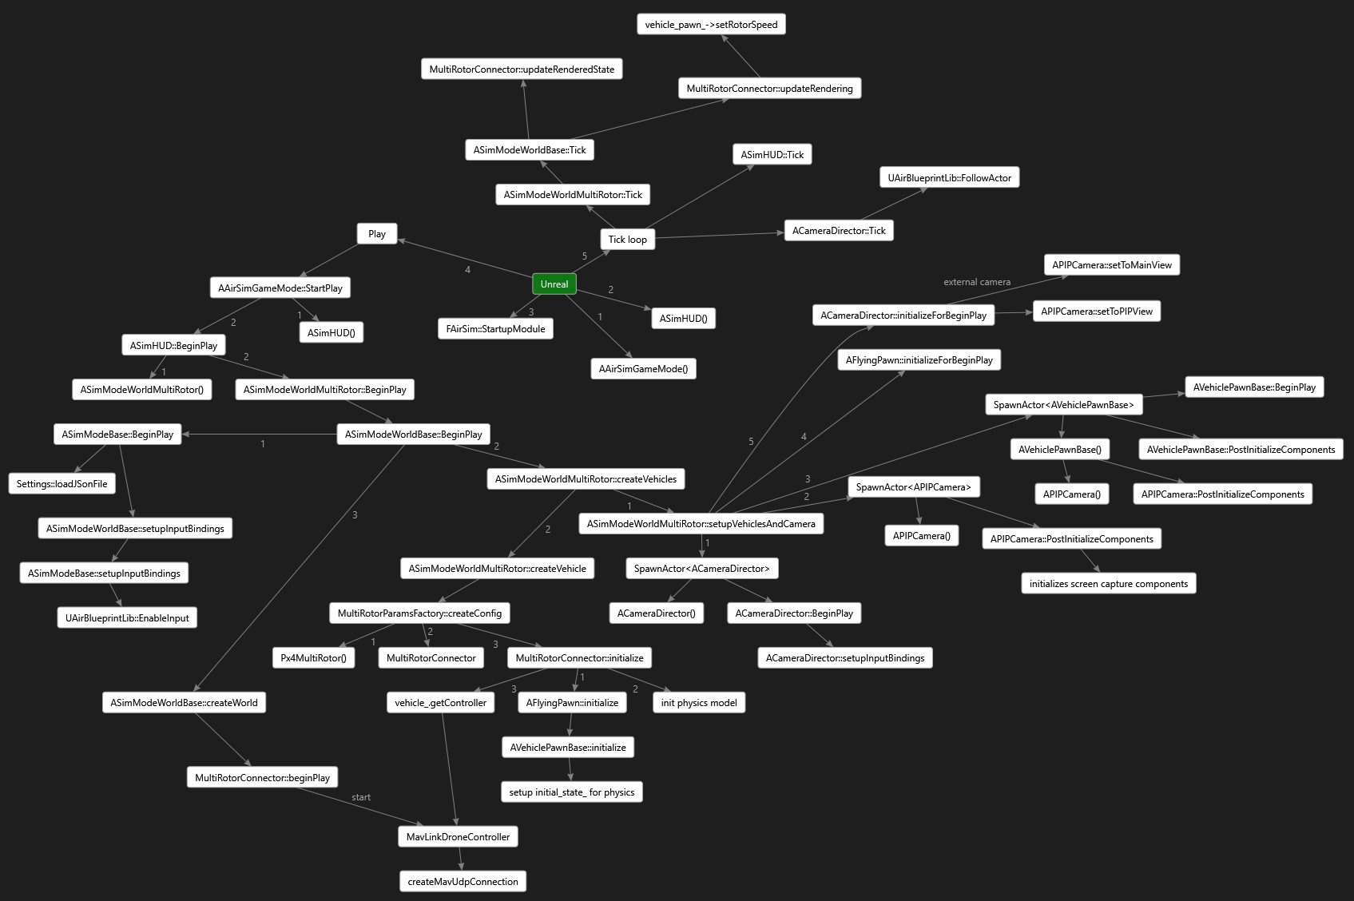
Matrice
Notes:
На следующем рисунке показано, как загружается и вызывается AirSim движком Unreal Game Engine:

Slide 8

Ваши
вопросы

